Slide 1

Amniocentesi
Studio del cariotipo
Anomalie numeriche

Slide 2
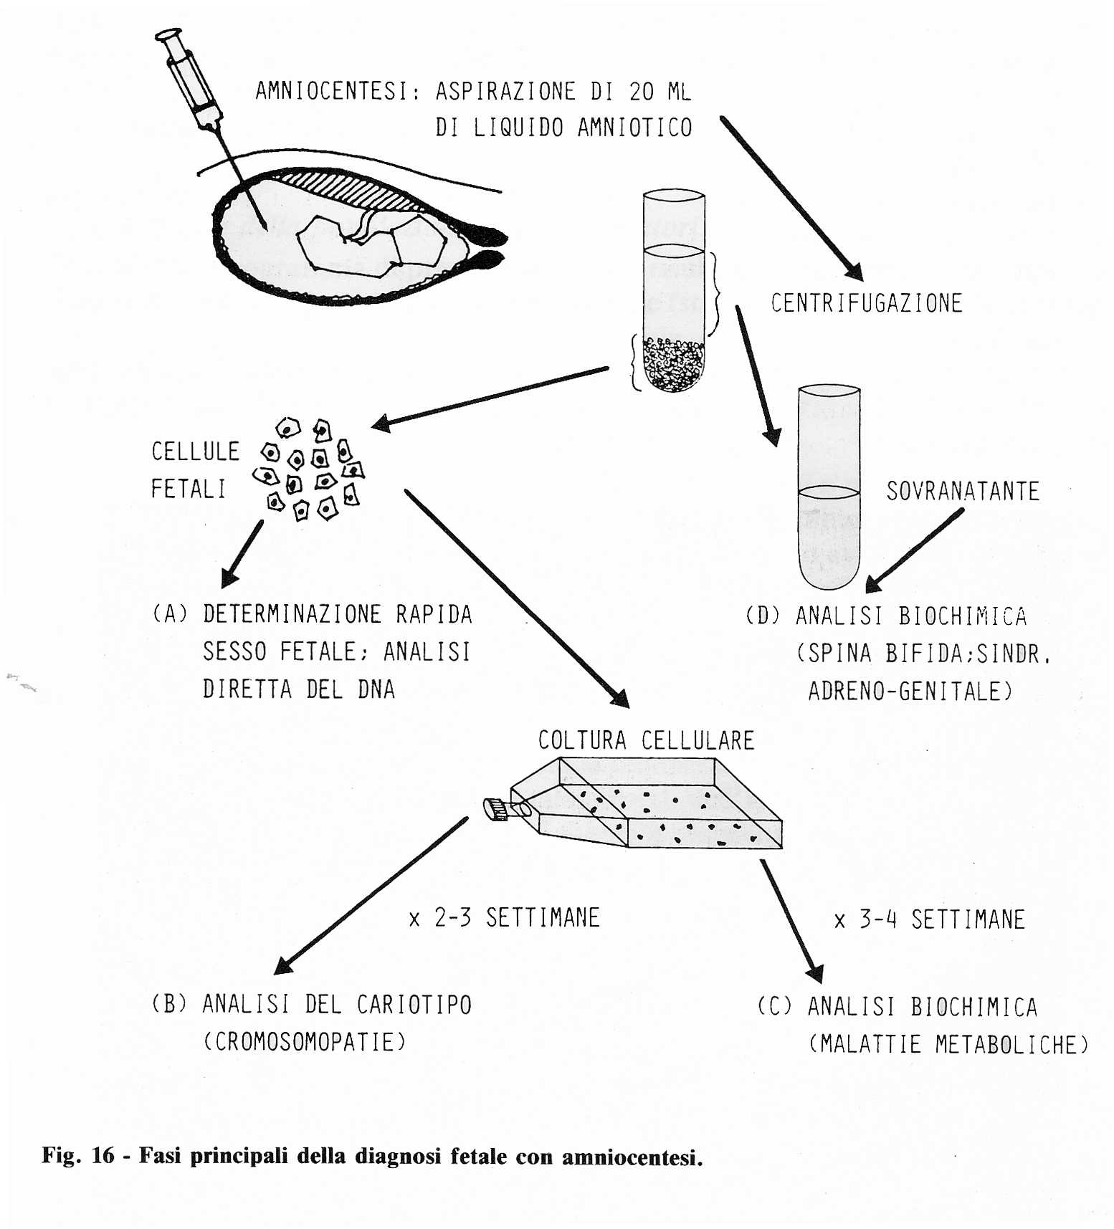
Diagnosi Fetale con Amniocentesi

Slide 3
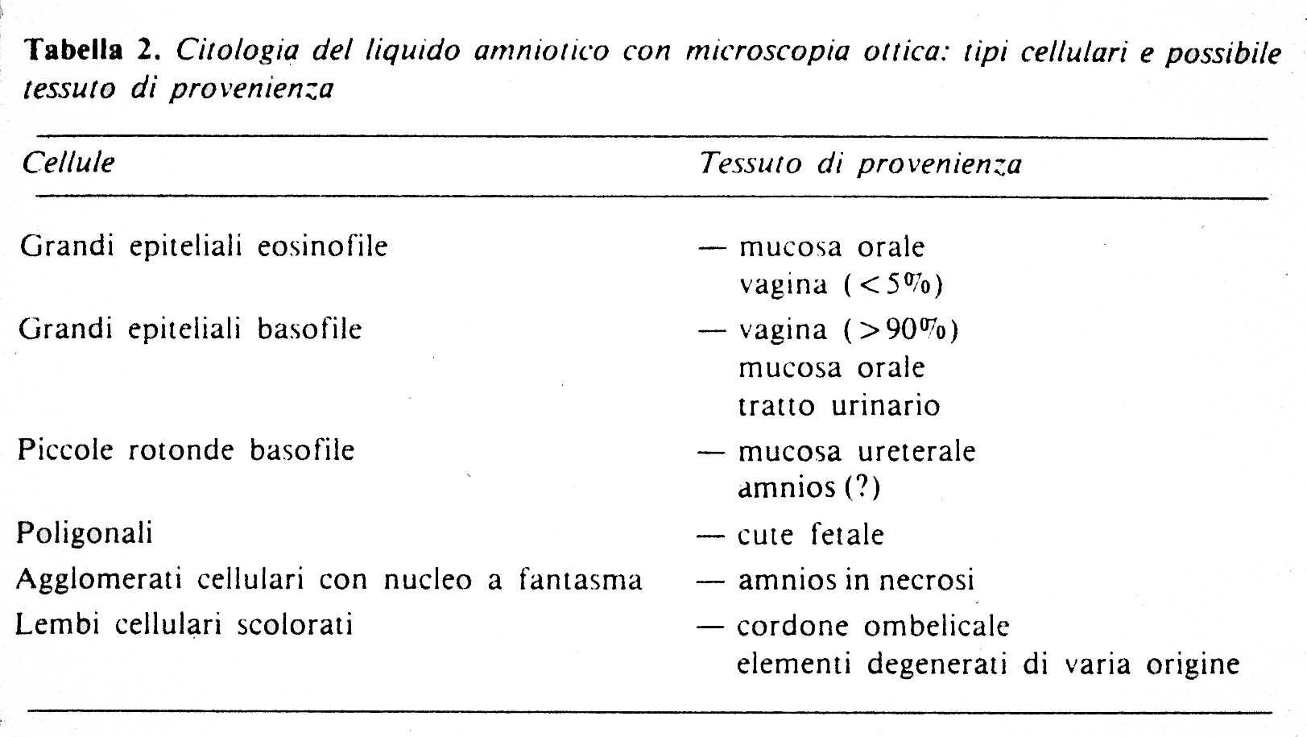
Cellule del Liquido Amniotico

Slide 4
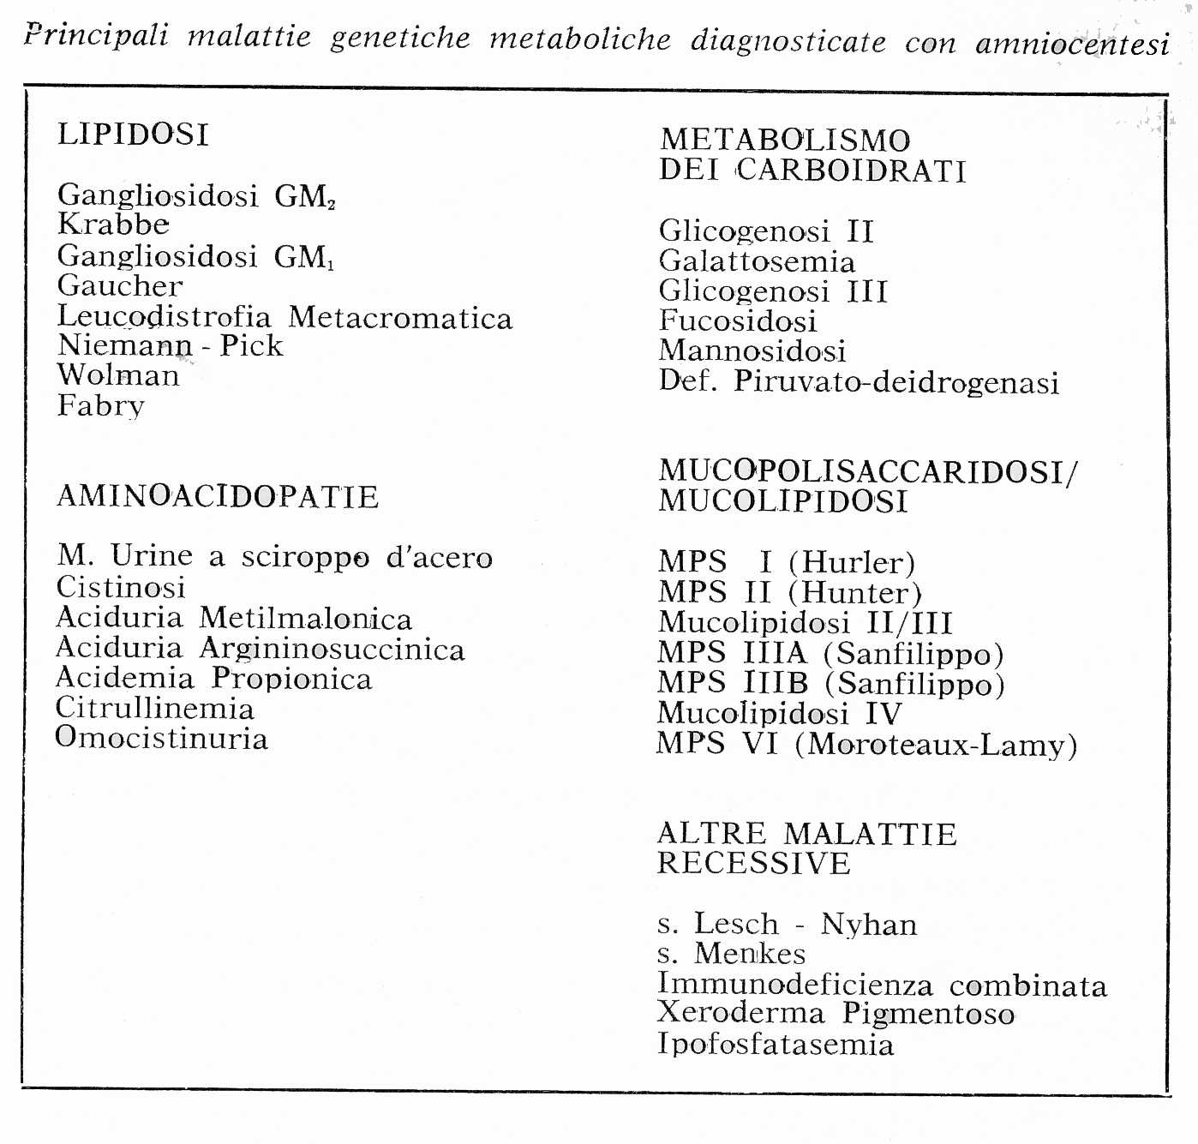
Analisi Biochimiche su
Cellule del Liquido Amniotico

Slide 5
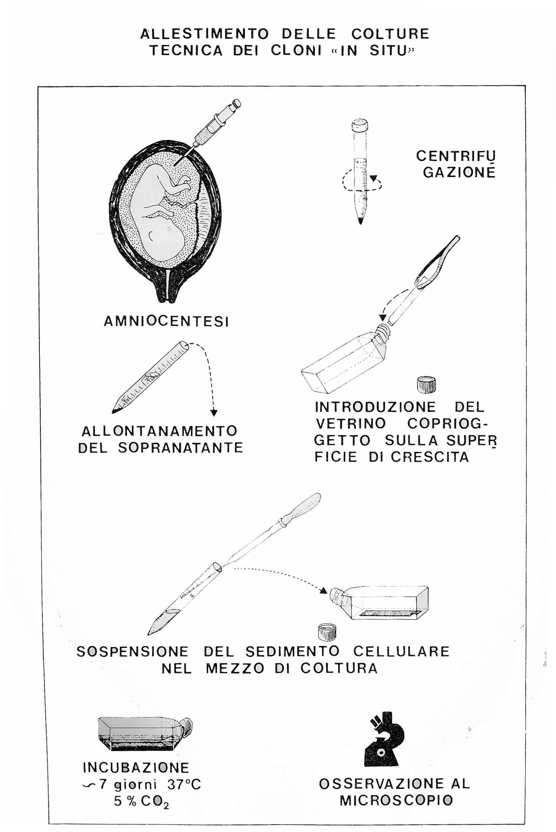
Allestimento di Colture e Studio del Cariotipo

Slide 6
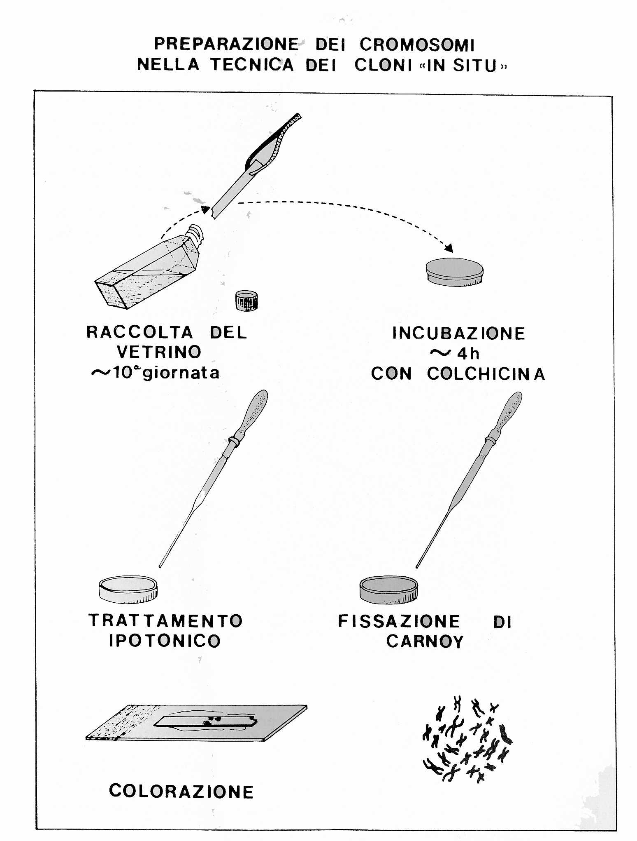
Allestimento di Colture e Studio del Cariotipo

Slide 7
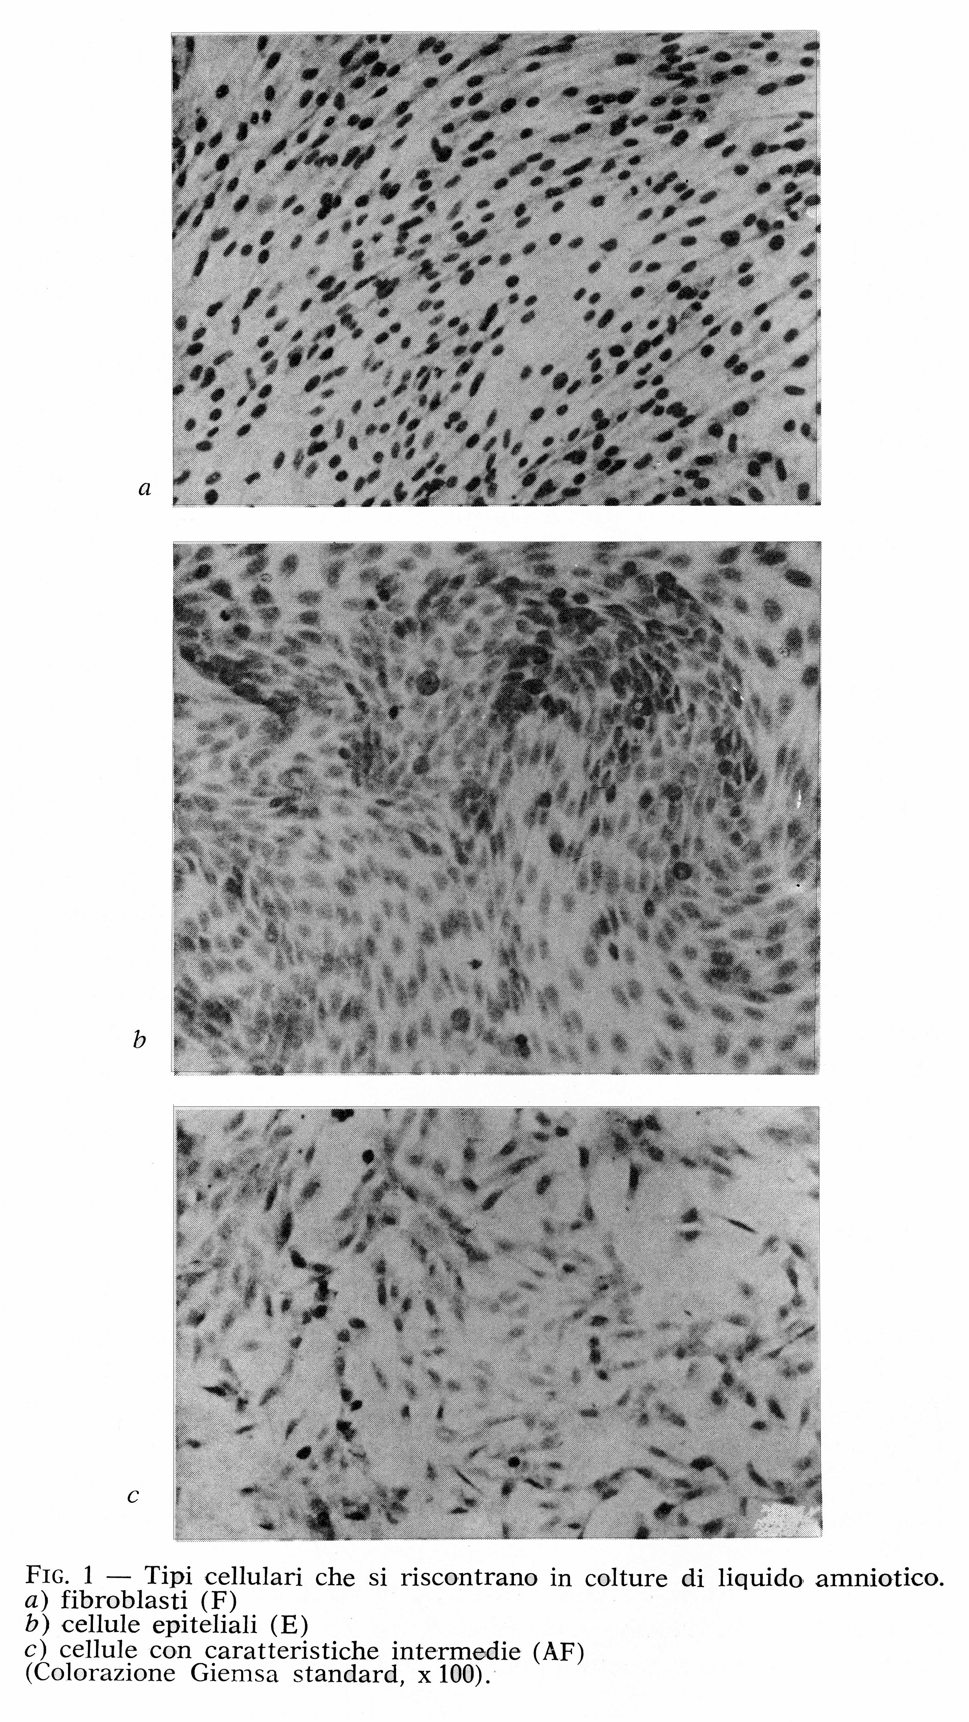
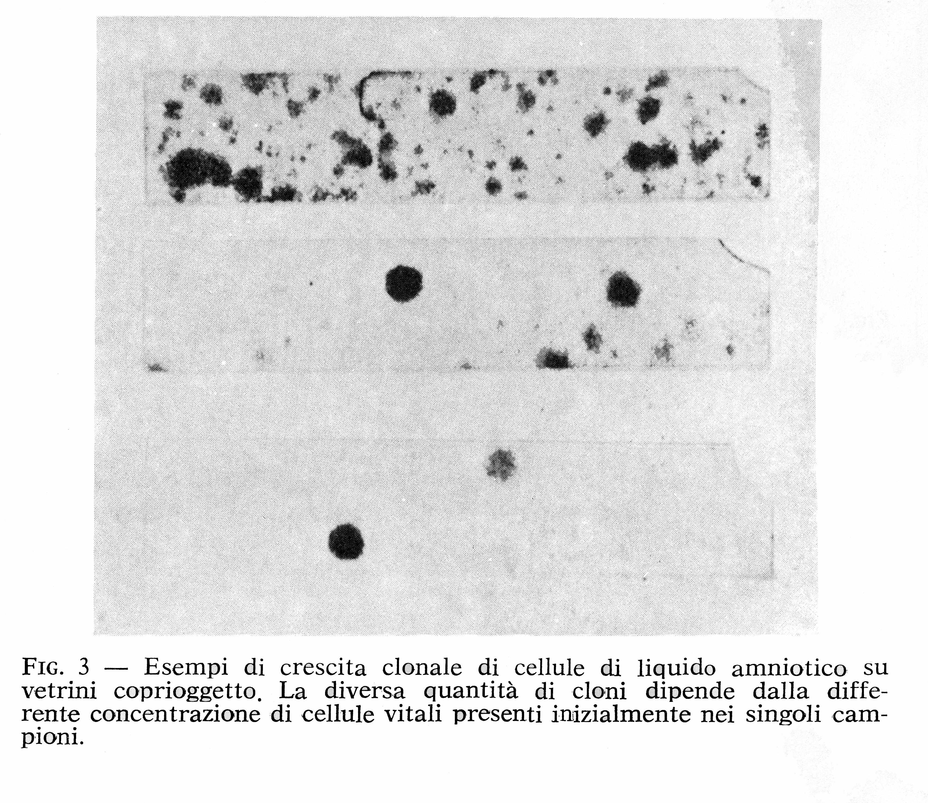
Allestimento di Colture: Tecnica dei Cloni in Situ

Slide 8
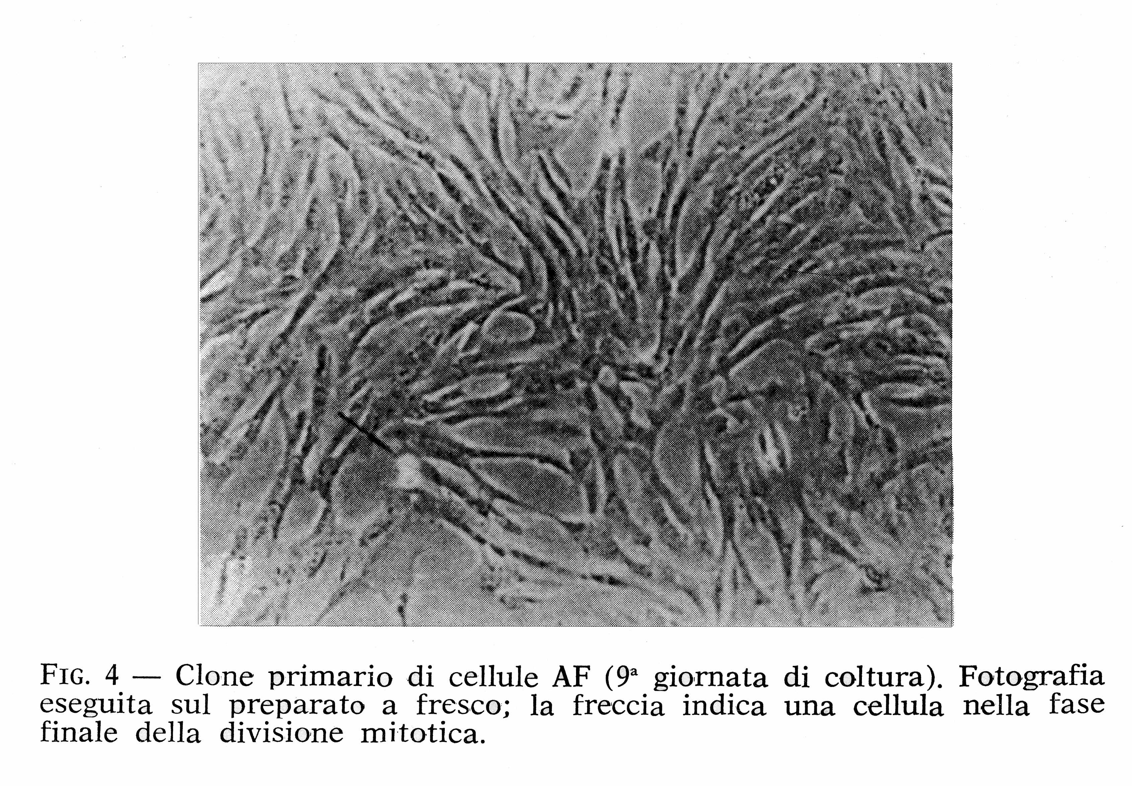
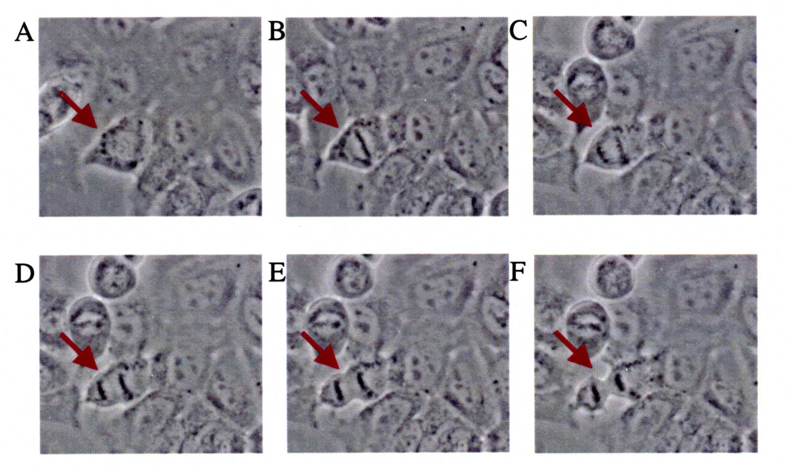
Allestimento di Colture Tecnica dei Cloni in Situ

Slide 9
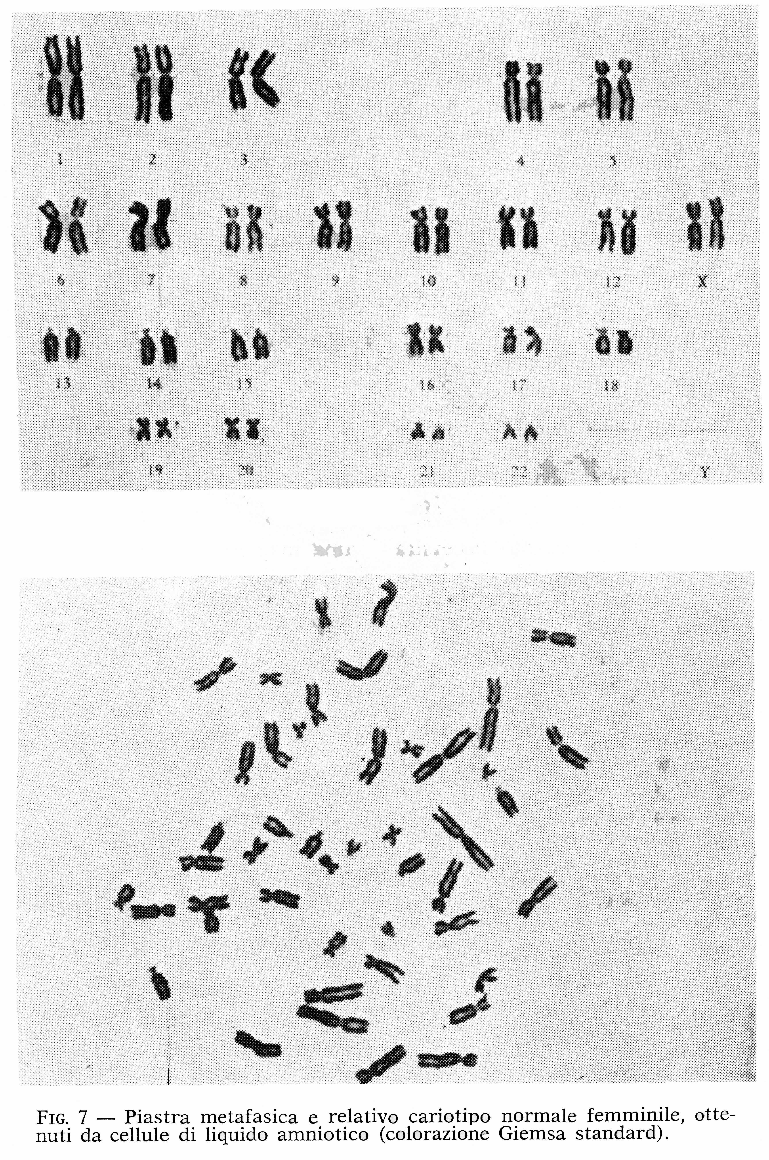
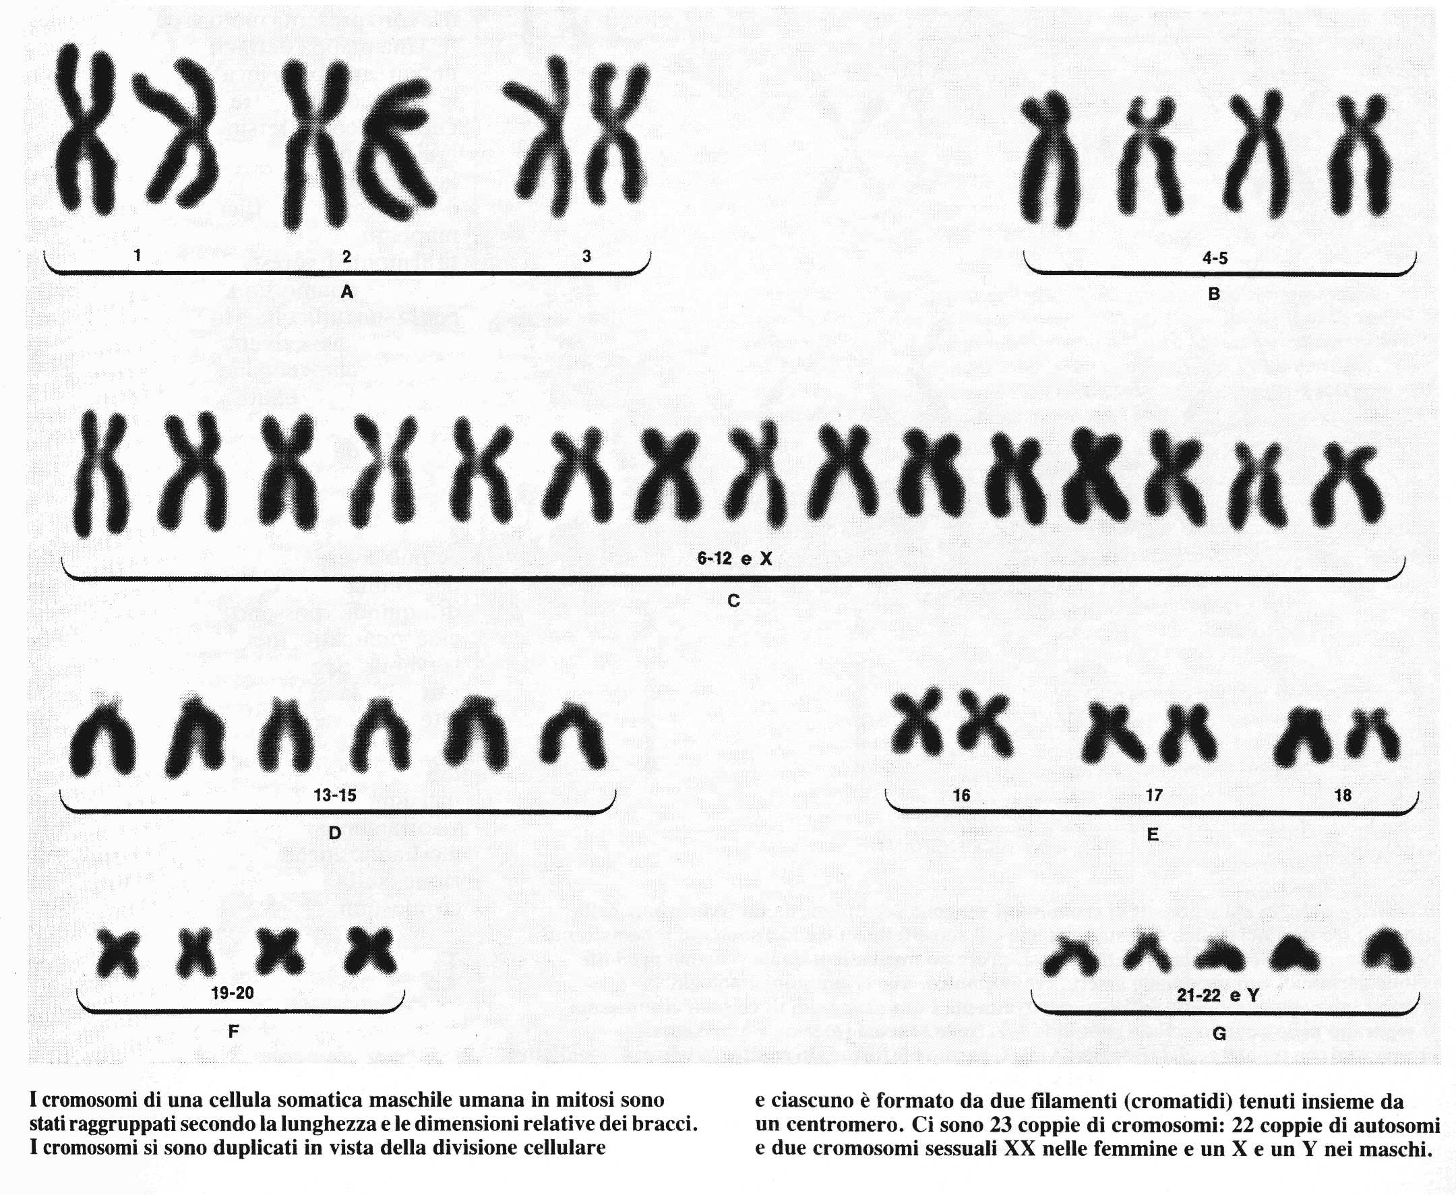
Mappe Cromosomiche

Slide 10
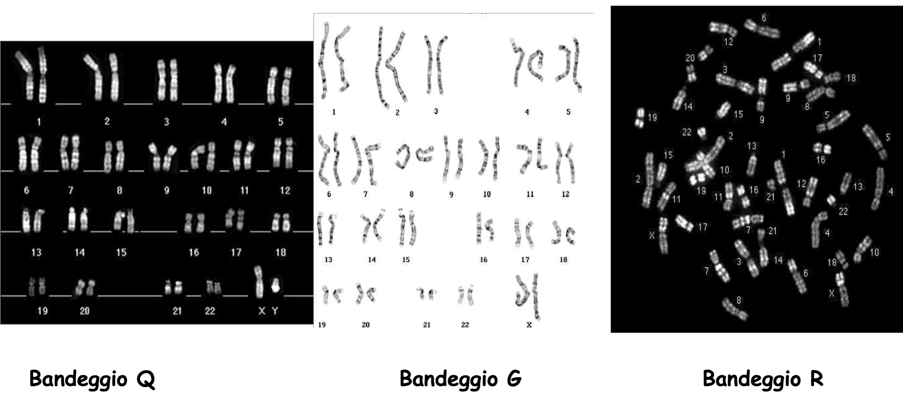
Bandeggio Cromosomico

Slide 15
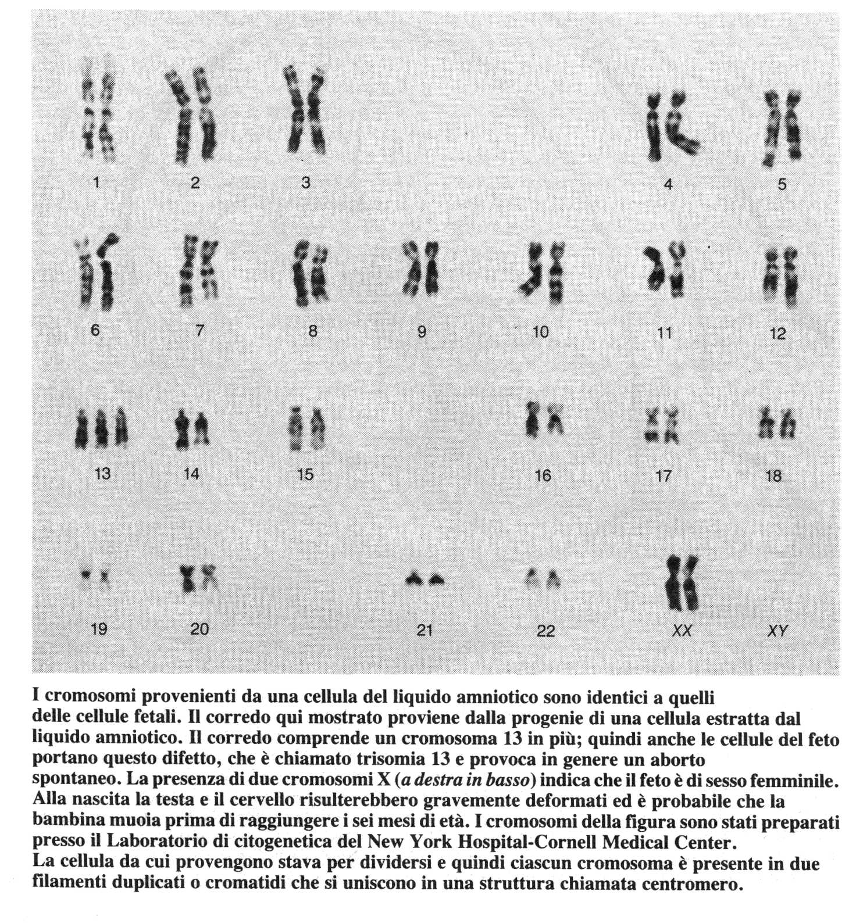
Le Anomalie Cromosomiche Numeriche
Il cariotipo di un soggetto con trisomia del cromosoma 13

